Slide 1
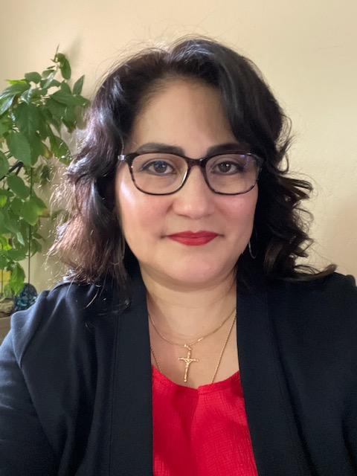
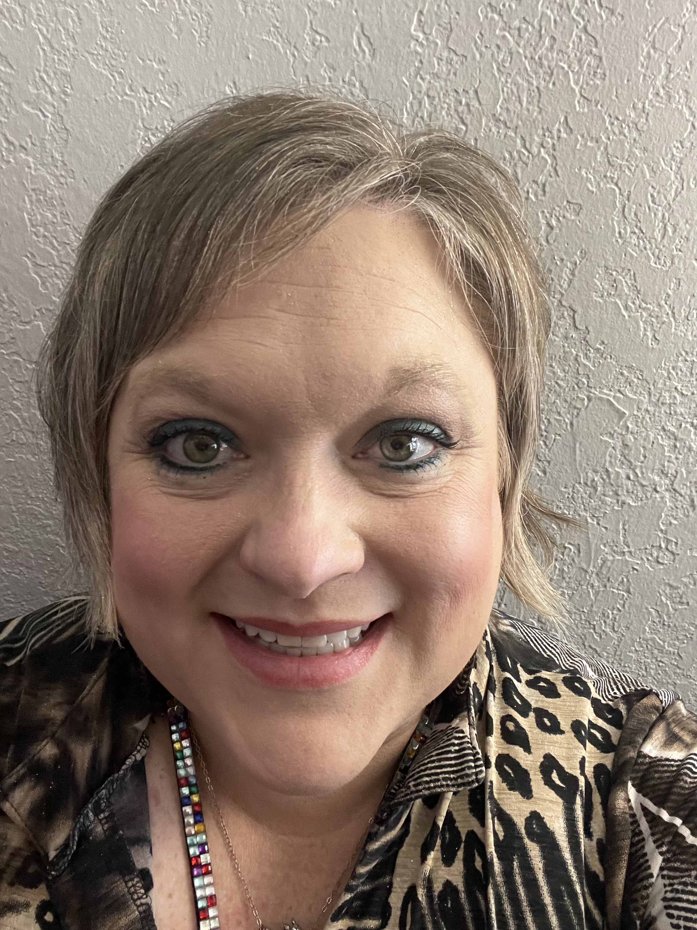
Discapacidades Son Habilidades: Realizando los sueños dentro la educación especial
Entrenamiento Para La Comunidad Hispana
Estamos trabajando en un proyecto de investigación con la Universidad del estado de Oklahoma (OSU) y el departamento de servicios de rehabilitación (DRS). El propósito de esta investigación es para apoyar a las familias hispanas en las comunidades de Oklahoma sobre la defensa del progreso de los niños especiales que atienden el colegio público de Pre-kínder al 12 grado hasta la edad adulta y proveer talleres de información en español. La educación especial es un proceso especifico y dirigido que se complica por los consistentes cambios de leyes de educación especial, con la tecnología actualizada, y la más nueva practica de investigación basada en evidencia. Ofreciendo talleres en la lengua nativa, tendríamos la esperanza que todos los padres tengan acceso al conocimiento e información de navegar y abogar el proceso de educación especial para el bien de sus hijos.
Claudia Maldonado Otto, PhD
Renee Sansom Briscoe, MS

Slide 2
Participantes de Nuestra Investigación
Hispanohablantes nativos de español (bilingüe o poco inglés)
Padres de niños con discapacidades
leve-moderado
severo-profundo
Intervención- Entrenamiento solo en español para entender el Proceso de Educación Especial en Oklahoma
En total: más de 300 participantes hispanas atendidas (en los entrenamientos)
encuestas/formularios: previa y posterior para obtener datos cuantitativos y cualitativos
pre-encuesta – es para completar al comenzar el entrenamiento
posterior encuesta – es para llevar y completar en casa

Slide 3
Entrenamientos Pasados y Eventos Invitadas
Otoño de 2017
estudio piloto – Presentación en la Conferencia Estatal OTI 2017
2018-2019
Entrenamientos en Tulsa
Entrenamientos en Oklahoma City Presentación en la Conferencia Estatal OTI 2018 Presentación en la Conferencia Estatal OKCEC 2019 2019-2020 Otoño de 2019 – Entrenamientos en Tulsa y Oklahoma City
Primavera de 2020 – cierres debidos a la pandemia
Taller comunitario del Consejo de Discapacidades del Desarrollo de Oklahoma de otoño de 2019
2020-2021
Otoño de 2020 – cierres debidos a la pandemia
Primavera de 2021 – cierres debidos a la pandemia
Presentación en la Conferencia Estatal OTI 2020 2021-2022
Entrenamientos en Ardmore
Entrenamientos en Guymon
Presentación en la Conferencia Estatal OTI 2021 Participación en la charla de invitados de la comunidad de las Promotoras de Tulsa 2021
Participación en la charla de invitados de la comunidad de Paticas de 2022

Slide 4
Ubicaciones Geográficas
Urbano (densamente poblado – más de 1000 personas por cuadra)
Urbano - Oklahoma City
Urbano – Tulsa
Suburbano (moderadamente poblada)
Suburbio - Ardmore
Suburbio - Bethany
Suburbio - Clinton
Suburbio - Warr Acres
Suburbio - Weatherford
Rural (menos poblado)
Rural - Altus
Rural - Guymon
Rural - Elk City
Rural - Marietta
Rural - Pauls Valley
Rural - Purcell

Slide 5
Componentes del Entrenamiento de la Educación Especial
La Ley de la Educación Especial y los Derechos de los Padres
por ejemplo, IDEA y la escuela
Los Documentos de la Educación Especial
por ejemplo, el Plan de Educación Individualizado (PEI; IEP en ingles) dentro del proceso de educación especial
Transición hasta a la edad adulta
por ejemplo, DRS y servicios
Abogacía
por ejemplo, las 3 partes de la defensa de la participación de los padres

Slide 6
Los Detalles del Entrenamiento
Es Gratis!
Registro por correo electrónico o llamada telefónica
Empezará a las 8:30 am y terminará a las 2:30 pm
Todo estará presentado en español Recibirá recursos en español
Esto es un estudio de investigación, por lo que se ofrecerá un formulario de consentimiento.
Encuesta de 20 preguntas que se completará antes del entrenamiento
Encuesta de 25 preguntas que se llevara y completara en casa para enviarla por correo a su conveniencia
Almuerzo por su cuenta

Slide 7
Preguntas?
Thank you !
Claudia Maldonado Otto, PhD
claudia.otto@okstate.edu
Renee Sansom Briscoe, MS
rsansom@okdrs.gov

Slide 8
Disabilities are Abilities: Realizing Dreams within Special Education (Language Barrier vs Parental Advocacy Longitudinal Study)
Training For The Hispanic Community
We are working on a research project with Oklahoma State University (OSU) and the Department of Rehabilitation Services (DRS). The purpose of this research project is to support the Hispanic families in Oklahoma communities regarding, advocacy for their children with special needs’ progression through PreK-12 public schooling and into adulthood by providing informational workshops in Spanish. Special education is a targeted and specific process complicated by consistently changing special education laws, updated technology, and the newest evidence-based research practices. By offering workshops in native language, the hope is all parents have access to the knowledge and information to navigate and advocate for their child within the special education process.
Claudia Maldonado Otto, PhD
Renee Sansom Briscoe, MS

Slide 9
Research Participants
Hispanic native Spanish speakers (Bilingual or Little English)
Parents of child(ren) with disabilities
mild-moderate
severe-profound
Intervention- Spanish only workshop to understand the Special Education Process
300+ persons Hispanic participants served to date
pre- and post- survey for quantitative and qualitative data
pre-survey is at the training
post-survey is a take home

Slide 10
Past Trainings & Guest Speaking Events
Fall 2017
pilot study - OTI 2017 State Conference Presentation
2018-2019 academic year
Tulsa Trainings
Oklahoma City Trainings
OTI 2018 State Conference Presentation
OKCEC 2019 State Conference Presentation
2019-2020
Fall 2019 – Tulsa and Oklahoma City Trainings
Spring 2020 – pandemic shut down
Fall 2019 Oklahoma Developmental Disabilities Council Community Workshop
2020-2021
Fall 2020 – pandemic shut-down
Spring 2021 – pandemic shut down
OTI 2020 Virtual State Conference Presentation
2021-2022
Ardmore Trainings
Guymon Trainings
OTI 2021 Virtual State Conference Presentation
Tulsa Promotoras 2021 Community Guest Speaking Engagement
Platicas 2022 Community Guest Speaking Engagement

Slide 11
Geographical Locations
Urban (densely populated – more than 1000 people per block)
Urban - Oklahoma City
Urban – Tulsa
Suburban (middle populated)
Suburb - Ardmore
Suburb - Bethany
Suburb - Clinton
Suburb - Warr Acres
Suburb- Weatherford
Rural (the country, lesser populated)
Rural - Altus
Rural - Guymon
Rural - Elk City
Rural - Marietta
Rural - Pauls Valley
Rural - Purcell

Slide 12
SPED Components for Training
SPED Law and Parents Rights
for example, IDEA and the IEP
SPED Documents
for example, the IEP within the SPED process
Transition to Adulthood
for example, DRS and services
Advocacy
for example, the 3 parts of advocacy for parental involvement

Slide 13
The Training Details
Free Training
Registration by email or phone call
8:30 am to 2:30 pm
Everything presented in Spanish
Receive Resources in Spanish
This is a research study so a consent form will be offered
20 question survey to be completed before the training
25 question take home survey to be mailed later at your convenience
Lunch on your own

Slide 14
Questions?
Thank you !
Claudia Maldonado-Otto, PhD
claudia.otto@okstate.edu
Renee Sansom Briscoe, MS
rsansom@okdrs.gov

